Slide 1
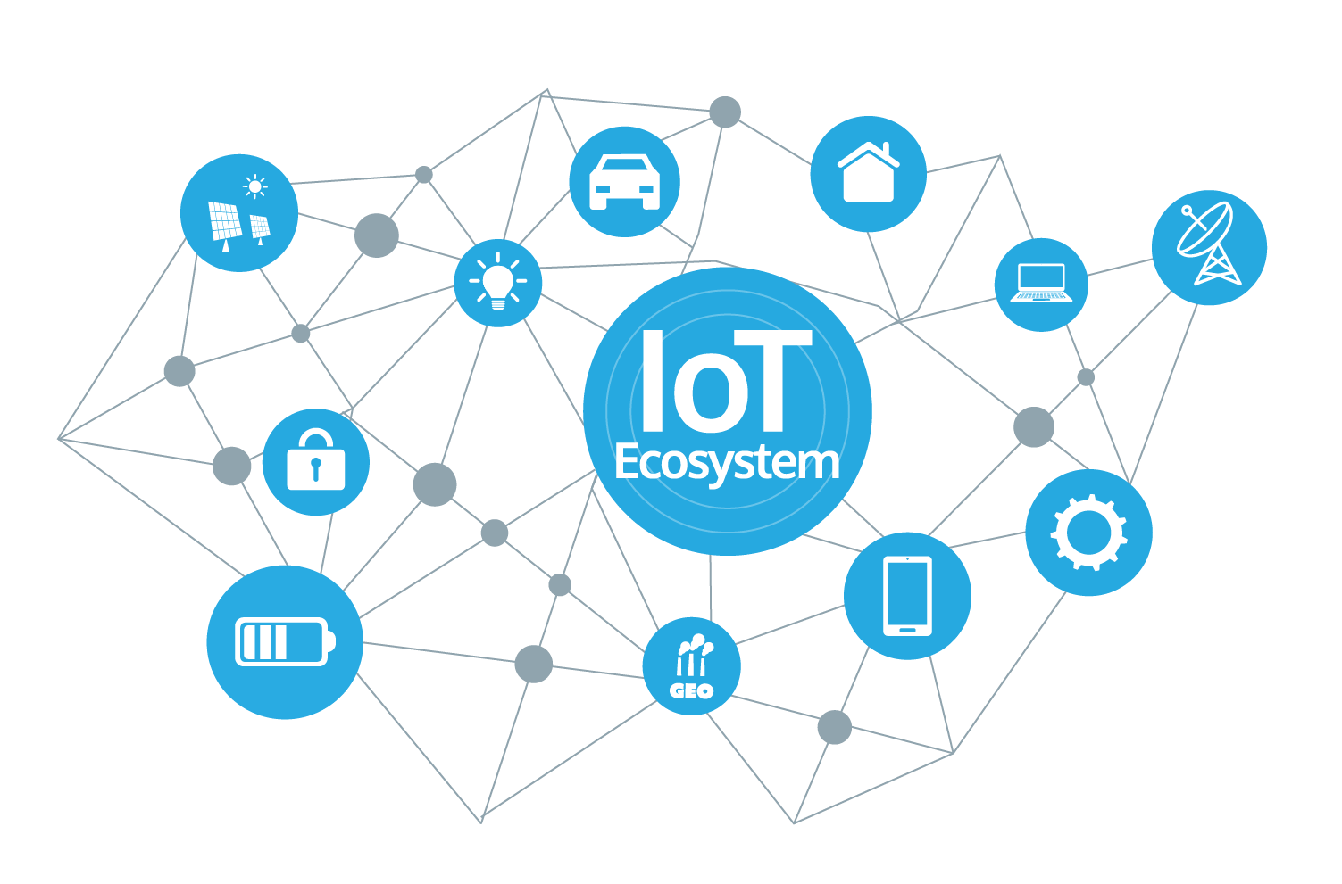
Internet of things

Slide 2
Internet
A internet é o conjunto de redes de computadores que, espalhados pelo planeta, que conseguem trocar dados e mensagens utilizando um protocolo comum.
Este protocolo compartilhado pela internet é capaz de unir vários usuários particulares, entidades de pesquisa, órgãos culturais, institutos militares, bibliotecas e empresas de todos os tipos em um mesmo acesso.
A internet traz uma extensa gama de recursos de informação e serviços, como os documentos inter-relacionados de hipertextos da World Wide Web, redes ponto-a-ponto, e infraestrutura de apoio a correios eletrônicos.

Slide 3
Internet
A internet também possui um alcance e uma abrangência ímpar, podendo auxiliar inclusive mídias eletrônicas e impressas, uma vez que uma informação pode ser acessada de qualquer lugar do mundo e a qualquer hora, por uma única pessoa.
Atualmente é possível encontrar computadores ligados à Internet em quase todos os lugares do cotidiano. As pessoas que já utilizam esse meio de comunicação experimentam cada vez mais alterações em seu modo de vida por meio da internet.

Slide 4
Coisas
Sensores:
Os sensores da "Internet das Coisas“ são as peças de hardware que fazem o trabalho crítico dos processos de monitoramento, medições e coleta de dados. Eles são, muitas vezes, uma das primeiras coisas que as pessoas pensam ao imaginar IoT.
Tipos:
Sensores de proximidade Esses sensores detectam movimento e são frequentemente usados em uma configuração de varejo. Um revendedor pode usar a proximidade de um cliente com um produto para enviar ofertas e cupons diretamente para o smartphone. Sensores de proximidade também podem ser usados para monitorar a disponibilidade de espaços de estacionamento em grandes espaços como aeroportos, shoppings e estádios.

Slide 5
Sensores
Tipos:
Acelerômetro e giroscópio O acelerômetro é um instrumento utilizado para detectar vibrações, inclinação e aceleração linear. É usado para a execução do podômetro, do nivelamento, do alerta da vibração, do antirroubo, entre outros. O giroscópio é usado para medir a velocidade angular e é usado principalmente nos mouses 3D, em jogos e no treinamento de atletas profissionais.
Sensores de temperatura Esses dispositivos podem ser usados em quase todos os ambientes IoT, desde o chão de fábrica até os campos agrícolas. Nas fábricas, esses sensores podem medir continuamente a temperatura de uma máquina para garantir que ela permaneça dentro de um limite seguro. Na fazenda, eles podem ser usados para rastrear a temperatura do solo, água e plantas para maximizar a produção.

Slide 6
MCU ( Microcintrolador )
Um microcontrolador é um dispositivo que mistura hardware com software que através de programação, consegue controlar um hardware para fazer funções específicas de uma maneira simles, fácil e flexível. É um tipo especial de circuito integrado, pois vem com a possibilidade de ser programado para desempenhar tarefas específicas.

Slide 7
SBC( Single-Board Computer / Broker )
SBC é um computador onde todos os componentes electrónicos necessários para o seu funcionamento estão situados numa única placa de circuito impresso.
Tipos:
A20-OLinuXino-Micro - é um modelo impulsionado por um processador A20 dual-core, de 1GHz, acoplado a um pente de memória de 1Gb DDR3 e uma GPU Mali-400.Tal como se poderia imaginar, a placa vem pre-carregada com o sistema operacional Android e suporta um drive flash adicional de 4Gb.A placa tem saída de vídeo em fullHD.
Arduíno TER - pra quem saiu de um ano eleitoral, a sigla TRE ainda tem um significado forte… — mas, aqui, ela quer dizer provavelmente apenas três em italiano, em alusão à sua versão.Uma das plataformas mais populares, oferece nesta versão suporte completo ao Linux.Vem com um microcontrolador ATmega, da Atmel e com um processador de 1 GHz Ti Sitara AM335x, mais 512 Mb de memória RAM.
Banana Pi - é um clone do Raspberry Pi modelo B.Suas portas mantém as mesmas posições e vem com um processador A10, de 1 GHz e 1 Gb de memória RAM DDR3, com uma GPU Mali-400. Tem suporte a SATA e uma porta micro-USB.

Slide 8
SBC( Single-Board Computer / Broker )
Tipos:
Raspberry Pi A+ - upgrade de uma das estrelas do segmento, pesa apenas 23 gramas.Vem equipado com um processador Broadcom BCM2835, de 700 MHz e 256MB de memória SDRAM. O co-processador gráfico é uma Broadcom Videocore IV.A placa oferece conector de 40 pinos e um circuito de áudio — e não vem com uma porta Ethernet.
Warpboard - Este SBC é fabricado pela Freescale e foi lançado há um ano. A placa roda Android ou Linux.O processador, de 1 GHz, é um Freescale i.MX6 SoloLite.A placa não vem com memória interna, mas oferece um cartão KL16 e dois módulos sensores Freescale Xtrinsic.

Slide 9
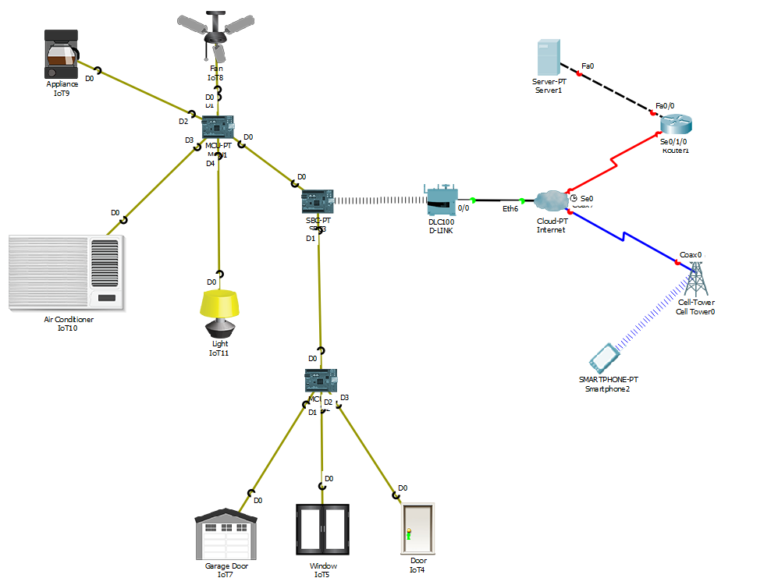
Topologia

Slide 10
Topologia
Explicação:
Na topologia apresentada temos um sistema de Iot ( Internet of things ), que nos permite controlar objetos de uma casa, como as portas, janelas, luzes, ventiladores etc.
Facilitando o gerenciamento da casa por um celular ou por um computador de qualquer lugar do mundo
Integrando o os objetos internos da casa por uma MTU diferente dos externos.

Slide 11
Iot( Internet of Things )
Internet das coisas ( Internet of things / Iot ) é conectar objetos do cotidiano a internet através de sensores, que enviam dados e recebem dados para então serem tratados e ser dada uma utilidade para esses dados.

